Slide 1
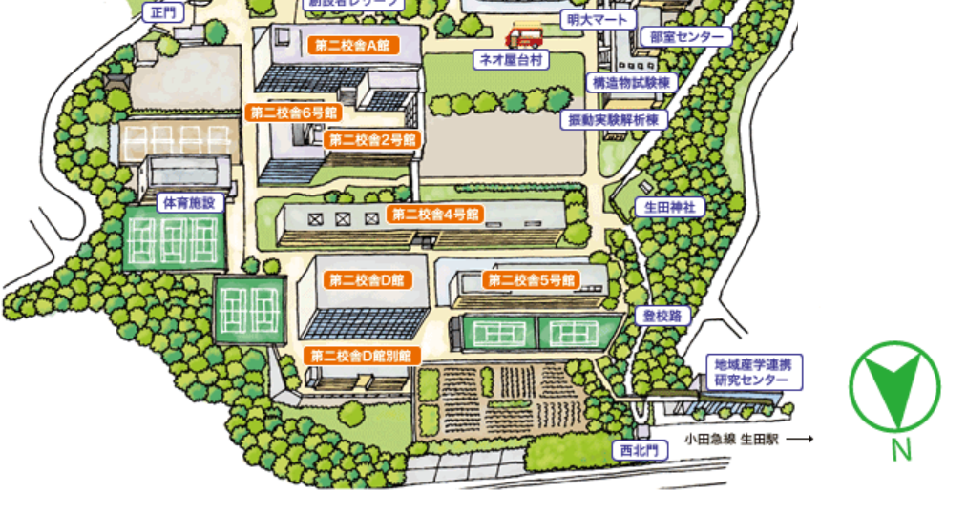
大会開催日時・場所
開催日時: 7月5日(金) 16:30～19:30
開催場所: 理工学部第二校舎6号館 3階
ソフトウェア実習室
集合日時: 7月5日(金) 15:30

Slide 2
当日の持ち物
・コーチから各チームへ競技用アカウントのメールが転送されています。当日は競技用アカウントを記した紙を必ずご持参ください。
・その他任意で筆記用具、メモ用紙、参考書、印刷物を持ち込むことが可能です。
・問題文の印刷物は大会が開始され次第、各チームに配布します。

Slide 3
大会参加の環境
・当日はチームごとに着席し、実習室設置のPCでオンライン参加となります。
・設置PCを試用したい方や電子データの事前設置をしたい方に向け、当日の13:30頃からソフトウェア実習室を開放します。ご自由にお越しください。

Slide 4
リハーサルセッション
・ICPCシステムのリハーサルセッションが
7月5日(金) 11:00～15:00 に予定されています。
・システムに慣れてもらう目的で実施されているため、少なくともチーム内で1名はリハーサルに取り組んでください。
・本番と同様のURL、ID、パスワードでリハーサルに参加できます。なお、リハーサルに利用するPCはご自身のものでも構いません。

